Slide 1
密码编程学与网络安全
第一讲 密码学的基本概念
信息科学与工程学院

Slide 2





第一讲 密码学的基本概念
信息安全的基本属性
什么是密码学
密码算法的分类
密码学的作用和地位

Slide 3

信息安全的基本任务
甲
乙
丙
Notes:
要了解什么是密码学，首先要了解信息安全的基本任务。
这是一个简单的通讯模型，假设甲乙两方要成功地实现保密通讯，有哪些安全需求是需要保证的呢？
首先，这里假定甲乙的通信信道是公开的，对手丙可以在通信信道上进行窃听，截取信息，篡改数据，冒充合法用户等。
这是我们可以根据上一节课讲的信息安全的一些安全目标和安全属性进行思考。

Slide 4
信息安全的基本属性
• 机密性 （Confidentiality）
■ 保证信息为授权者使用而不泄漏给未经授权者。  别人 “看不到”或“看不懂”
• 认证（Authentication）
■ 消息认证，保证消息来源的真实性
■ 身份认证，确保通信实体的真实性
■ 证明“你就是你”
• 完整性 （Integrity）
■ 数据完整性，未被未授权篡改或者损坏
■ 系统完整性，系统未被非授权操纵，按既定的功能运行
■ 信息没有被“动过”
Notes:
首先是保证机密性，保证敌手C看不懂或者是看不到通信信道上的信息
第二通信双方要却热彼此的身份，保证不会被敌手假冒，这就是认证
第三就是保证消息的完整性，不被敌手C进行篡改，也就是保证信息没有被动过。

Slide 5
信息安全的基本属性（续）
• 不可否认性（Non-repudiation ）
• 要求无论发送方还是接收方都不能抵赖所进行的传输
• 可靠性（Reliability）
• 特定行为和结果的一致性
• 可用性 （Availability）
• 保证信息和信息系统随时为授权者提供服务，而不要出现非授权者滥用却对 授权者拒绝服务的情况。
• 可控性（Controllability）
• 授权实体可以控制信息系统和信息使用的特性
• 审计（Accountability）
• 确保实体的活动可被跟踪
Notes:
还有不可否认性，保证通信双方都不能抵赖自己发送过或者接受过这个信息。
以上四条信息可以基本保证通信的安全性，这些性质都可以通过密码学来保证。

Slide 6
第一讲 密码学的基本概念
信息安全的基本属性
什么是密码学
密码算法的分类
密码学的作用和地位
Notes:
接下来介绍什么是密码学

Slide 7
什么是密码学？
• 密码学能做什么？
• 机密性： 如何使得某个数据自己能看懂，别人看不懂
• 认证： 如何确保数据的正确来源，如何保证通信实体的真 实性
• 完整性： 如何确保数据在传输过程中没有被删改
• 不可否认性： 如何确保用户行为的不可否认性
• 功能如何实现 • 算法
• 协议
Notes:
密码学实际上就是研究解决上述数学问题的手段，这些手段有数学方法、物理方法还有生物方法，所有这些方法都是通过算和协议实现的。
我们这门课主要研究通过数学方法来研究密码学。

Slide 8
密码算法
基本概念
• 明文 —— 要处理的数据
• 密文 ——处理后的数据
• 密钥 ——秘密参数
• 加密函数： 或 C = Ek(M)
• 解密函数： 或 M = Dk(C)
Notes:
首先关注密码算法，其中包含五个基本概念.

Slide 9
密码算法（续）
• 密码算法需求：
• 需求1：可逆——算法的使用者可以将密文恢复成明文
• 需求2：不可逆——敌手无法将密文恢复成明文
• 秘密参数—— 密钥
• 密码算法实际上是一个带有秘密参数的函数。
• 知道秘密参数，求逆非常容易
• 不知道秘密参数，求逆是不可行的
Notes:
满足这两个需求的重要参数密钥。

Slide 10
保密通信系统模型
非法 接入着
搭线信道 (主动攻击 )
搭线信道 (被动攻击 )
m
密码分析员 (窃听者)
c
加密器 c = E_{k1} (m)
信源 M
m
解密器
^{c} 公开信道 m = D_{k2} (c)
k₂
密钥信道 密钥源
K₂
m
接收者
k₁
密钥源
_{K1}

Slide 11
第一讲 密码学的基本概念
信息安全的基本属性
什么是密码学
密码算法的分类
密码学的作用和地位

Slide 12
密码算法的分类（续）
按照功能分类
加密算法：用于机密性解决方案
杂凑函数：用于完整性解决方案
数字签名：用于认证和不可否认性

Slide 13
密码算法的分类
按照密钥的使用方式不同分类
对称密钥密码 : 加密密钥与解密密钥相同
如：分组密码，流密码
非对称密钥密码体制:加密密钥与解密密钥不同
如：公钥加密，数字签名

Slide 14

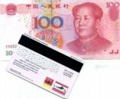




为什么需要密码学？
• 现代密码在社会中的广泛应用
PASSWORD(密钥)
*******
发送
• 本人身份认证
因特网
• 网上交易的 加密和认证
• 保证文件不被篡 改的电子签名
• 电子邮件加密
(PGP: Pretty Good Privacy
“密码技术”是保障信息安全的基本技术

Slide 15
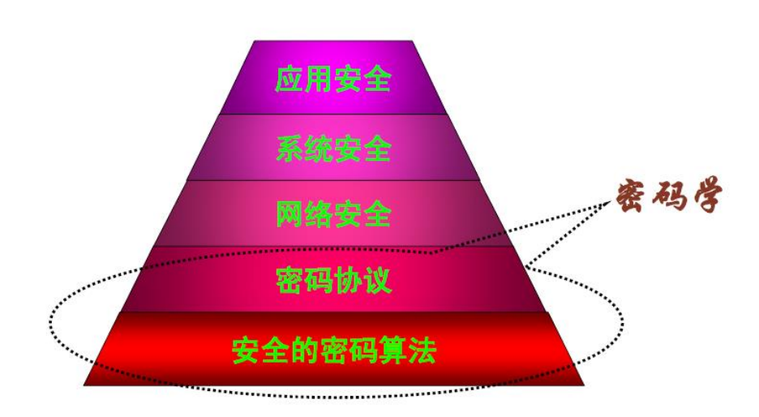
密码学在信息安全中的地位

Slide 16
第二讲 中国古代密码艺术

Slide 17



第二讲 中国古代密码艺术
中国民间艺术
中国古代军事密码
中国近代密码

Slide 18
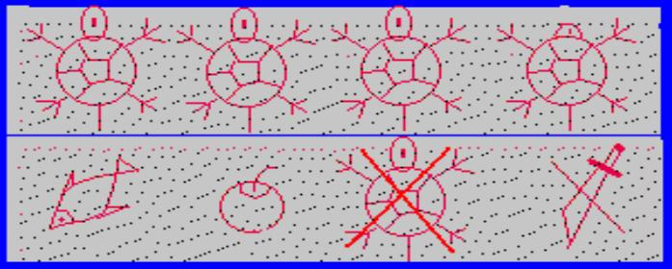
图画传情
• 古代留守在家中的妻子给外出工作的丈夫的书信
归，归，归！速归！如果（鱼果）不归， 一刀两断

Slide 19
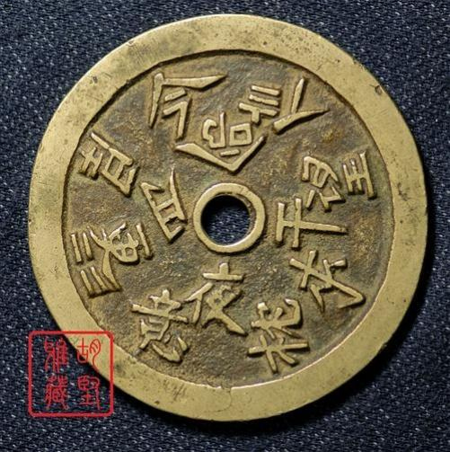
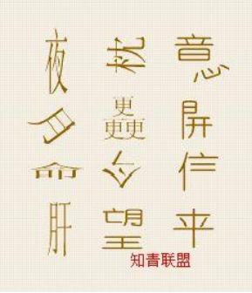
会意诗
长夜横枕意心歪, 月斜三更门半开, 短命到今无口信, 肝肠望断无人来。
Notes:
古人喜欢用诗传情，将自己的信息隐藏在诗中。图中就是一个会意诗，大家可以先尝试解读一下这首诗。
长夜横枕意心歪, 月斜三更门半开, 短命到今无口信, 肝肠望断无人来。

Slide 20

藏头诗
• 将秘密消息隐藏在其他消息中
 | 我 爱 秋 香 | 画蓝江水悠悠， 晚亭上枫叶愁。 月溶溶照佛寺， 烟袅袅绕经楼。

Slide 21
叠痕法
• 先把信纸折叠几下（上下及左右），然后铺平信纸
• 将传递的信息按顺序一个个分开，写在折痕的交叉点上，每一个交叉点写 一个字
• 在空白位置上填上公开的普通信文，普通信文与秘密信文的文字通顺地连 贯在一起
• 为了防止被敌人察觉，使用这种密码需要在编公开信文上下些功夫。如果 在秘密信文上再用些暗语式密码，那么敌人就更难看出破绽了。
Notes:
古人还喜欢用叠痕法来传递信息，这个思想已经有密码学的思想了。
这种情况叠的方法其实可以被看做密钥，被传递的信息就是明文。

Slide 22
漏格板加密法
例：密文：
王先生：
来信收悉，你的盛情难以报答。我已在昨天抵
达广州。秋雨连绵，每天需 备伞一把。大约本月
中旬即可返回。再谈。
            弟：李明
            2001年11月7日

Slide 23
漏格板加密法
例：密文：
情
报
在
雨
伞
把
中
明文：情报在雨伞把中。

Slide 24
第二讲 中国古代密码艺术
中国民间艺术
中国古代军事密码
中国近代密码
Notes:
上面其实都是一些民间书信中用来保护信息给出的一些艺术性手段。
但其实在军事上，保密通信手段用的更多。

Slide 25
阴符（〈六韬．龙韬．阴符〉）
• 武王问太公曰： ‘引兵深入诸侯之地，三军猝有缓急，或利或害。
吾将以近通远，从中应外， 以给三军之用。为之奈何？ ’
太公曰： ‘主与将，有阴符。凡八等：
• 大胜克敌之符，长一尺；破军擒将之符，长九寸； 降城得邑之符，长八寸；却敌报远之符，长七寸； 警众坚守之符，长六寸；请粮益兵之符，长五寸； 败军亡将之符，长四寸；失利亡士之符，长三寸。
• 八符者，主将秘闻，所以阴通言语，不泄中外相知之术。敌虽圣智 ，莫之通识。’
Notes:
六韬又称太公六韬，是中国古代先秦暑期著名的黄老道家典籍，太公的兵法部分。
相传，姜太公为武王建议，使用长短不同的音符来传递战场信息。将要传递的八种信息用八种符来代替。
这个每个符的意义是需要保密的。
这其实就是信息隐藏的一种方法。

Slide 26
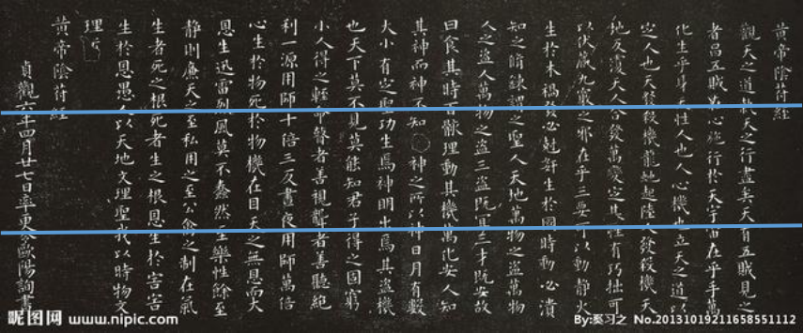
阴书（〈六韬．龙韬．阴书〉）
创造者：相传也是由姜子牙发明
用法：把一封竖写的秘密文书横截成3段，派出3个人各执一段，于不 同时间、不同路线分别出发，先后送给收件者。收件者收齐了3段文 件才能悉知秘密文书的全部内容。万一送件途中某一发送者被敌方截 获，敌方也难以解读文书的全部内容。
Notes:
同样也是在六韬中，姜子牙还发明了一种名为阴书的方法。
这种方法既可以保证机密性也可以保证完整性

Slide 27
中国古代军事密码
• 北宋《武经总要》 • 曾公亮
• 军队中常用的40种战斗情况
1请弓 | 2请箭 | 3请刀 | 4请甲 | 5请枪旗 | 6请锅幕 | 7请马 | 8请衣赐 | 9请粮料 | 10请草料
11请车牛 | 12请船 | 13请攻城 守具 | 14请添兵 | 15请移营 | 16请进军 | 17请退军 | 18请固守 | 19未见贼 | 20见贼讫
21贼多 | 22贼少 | 23贼相敌 | 24贼添兵 | 25贼移营 | 26贼进兵 | 27贼退兵 | 28贼固守 | 29围得贼城 | 30解围城
31被贼围 | 32贼围解 | 33战不胜 | 34战大胜 | 35战大捷 | 36将士投降 | 37将士叛 | 38士卒病 | 39都将病 | 40战小胜
Notes:
在北宋有一本武经总要，这也是中国古代军事史上一部非常重要的著作。
该书的作者总结前人经验，总结出了军队中40中常用的战斗情况，研究出了中国古代已知最早的军事情报通信密码。他将军队中常用的40种战斗情况编上序号1-40，这个方法采用了类似密码学的思想 来加密要传递的信息。他是怎么做到的呢？

Slide 28
中国古代军事密码（续）
• 这套密码的使用方法是：
• 约定一首40字的五言律诗
• 保密， 文字不得重复
• 假设双方以唐代王勃的《送杜少府之任蜀川》
• 城阙辅三秦，风烟望五津。
• 与君离别意，同是宦游人。
• 海内存知己，天涯若比邻。
• 无为在歧路，儿女共沾巾。
Notes:
首先我们要选择并约定好一首40字的五言律诗。对这首诗有一定的要求，首先是文字不能重复，并且保密。这首诗整篇的文字都不相同。在这个方案中我们将这首诗作为密钥。

Slide 29
中国古代军事密码（续）
• 如果军队在战斗在粮食将尽，需要补充，前方将领就从密码 本中查出“请粮料 ”的编码，是第九，而《送杜少府之任蜀 川》 中的第九字是“五 ”。于是请粮将领就将“五 ”字写到 一件普通公文书牒之中，并在字上加盖印章。
• 指挥机关接到这件公文后，查出盖印章的“五 ”字，得知“ 五 ”字在临时约好的诗中列第九，再对照密码本上的顺序， 就得知了前方的情报。
Notes:
这个加密方法基本涵盖了密码学中的五要素：有铭文密文密钥加密方法和解密方法。而且这个密钥还是可以替换的。

Slide 30
反切码
• 原理：使用汉字的“反切”注音方法进行编码
• 发明人是著名的抗倭将领戚继光。
• 密钥：“柳边求气低，波他争日时。莺蒙语出喜，打掌与君知。”“春花 香，秋山开，嘉宾欢歌须金杯，孤灯光辉烧银缸。之东郊，过西桥，鸡声 催初天，奇梅歪遮沟。”
• 加密方法：前一首诗歌的前15个字作为声母，依次编号为1-15；后一首诗 歌的36字为韵母，按顺序编号为1-36；然后再将当时字音的八种声调，也 按顺序编号为1-8，就编写出完整的“反切码”体系。
• 例如：如果密码的编号是“5-25-2” ，5是声母“低”字， 25是韵母“西” 字， 2是声调的二声。据此，“5-25-2”就可以读为“敌”字。
Notes:
反切法也是中国古代密码艺术中的重要方法。它的原理是使用汉字中的反切注音方法进行编码。

Slide 31
第二讲 中国古代密码艺术
中国民间艺术
中国古代军事密码
中国近代密码
Notes:
之前这些密码算法有很大的局限性，不能对任意消息进行加密。到中国近代设计了更先进的密码算法，可以对任意的消息进行加密。

Slide 32
中国近代密码
• 密本型：用预先编定的字母或数字密码组，代替明文中的数字、字母、音 节、单字、词汇、短语、符号等，以实现明密变换。
• 汉字6899个，按部首笔画为序排列，以四码数字与其相匹配
• 明文： 三 人 之 中 ……
• 明码： 0005 0086 0037 0022 ……
• 密文： 7970 7947 7966 7981 ……
• 在普通本基础上，密本里编制词汇、短语、句子等，既增加密本的密度， 又缩短电报长度，称作“特别本 ”。
Notes:
清朝同治10年，也就是1871年。上海电报公司选出了6899个汉字。按照部首笔画为序排列以四码数字与其相匹配。文字和数字匹配好了就生成了明码本，然后在密码本的基础上重新编排。也可以用预先钉钉的字母或者数字密码组代替铭文中的数字字母音节单词，词汇短语符号等，实现明密变换。这时候加密解密过程只需将密码本和密码本一一对应起来就好。

Slide 33
中国近代密码
• 加乱型：用有限元素(字母或数码)组成的一串序列作为乱数，按规定的算 法，与明文信息序列相结合变成密信息。如：
• 明码： 中 国 人 民 ……
• 0022 0948 0086 3046 ……
• 乱数： 2901 4561 8265 7039 ……
• 密文： 2923 4409 8241 0075 ……
• C1(密)＝M1(明)＋K1(乱) (mod 10)
• M1(明)＝C1(密)－K1(乱) (mod 10)
Notes:
还有一种加密方法被称为加乱形。这种加密方法和前面的方法有点类似它也是将文字一一进行编码。用4个数字进行表示。但是它这里面的加密过程使用了乱数。这个论述其实就可以理解成我们现在密码学中的密钥。用明码数字加上乱码数字就得到了密文数字。再将密文数字对应成汉字就生成了我们发送的密文。这也是一种加法密码。这里的论述其实就是我们现代密码学中的key也需要随机生成的。这其实就已经符合了我们现在密码学的思想。

Slide 34
第三讲 外国古代密码艺术

Slide 35



第三讲 外国古代密码艺术
代替密码
换位密码
密码机

Slide 36
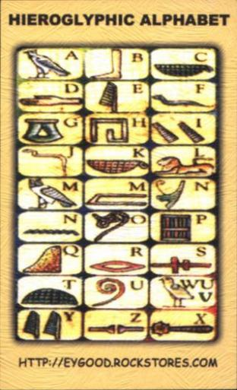
密码学的起源
• 象形文字的修改：密码学的第一个例子是对标准
书写符号的修改，例如古埃及法老坟墓上的文字 （3200-1100 B.C.），核心思想是代替
(Substitution)
Notes:
密码学的第1个例子就是对标准书写符号的修改。用一些符号或者图形来代替字母。

Slide 37
棋盘密码
• 205-123 B.C.，古希腊人棋盘密码
 | 1 | 2 | 3 | 4 | 5
1 | A | B | C | D | E
2 | F | G | H | IJ | K
3 | L | M | N | O | P
4 | Q | R | S | T | U
5 | V | W | X | Y | Z
HELLO → 2315313134
Notes:
公元前205年到公元前123年，古希腊人发明了一种棋盘密码。它将字母表放进5×5的矩阵当中。将字母用行号和列号表示。
后续由英国密码学家开发的Playfair密码，也是使用了类似的思想进行了一个多表的替换。

Slide 38
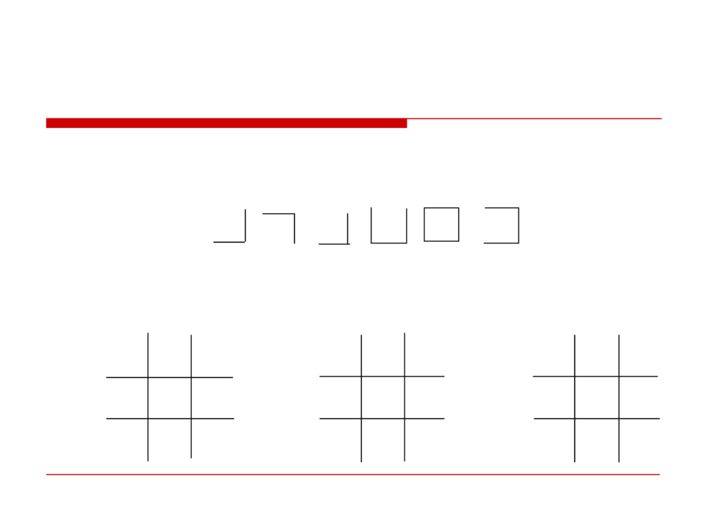
兽栏法
明文：
密文：
System
： ： ： ： .
密文字母表（需要保密）：
A
D
G
B
E
H
C
F
I
J. K.
M. N. P. Q.
.L
.O
.R
S: T: :U
V: W: :X
Y: Z: :.
Notes:
兽栏法也是一种代替密码学算法。它使用符号来替代对应的字母26种字母都有对应的符号来代替。其实这种方法更是类似于一种编码，因为他没有密钥的参与。其中替代表是需要保密的。两个点是第三个字母表，然后第一列、第一行。

Slide 39
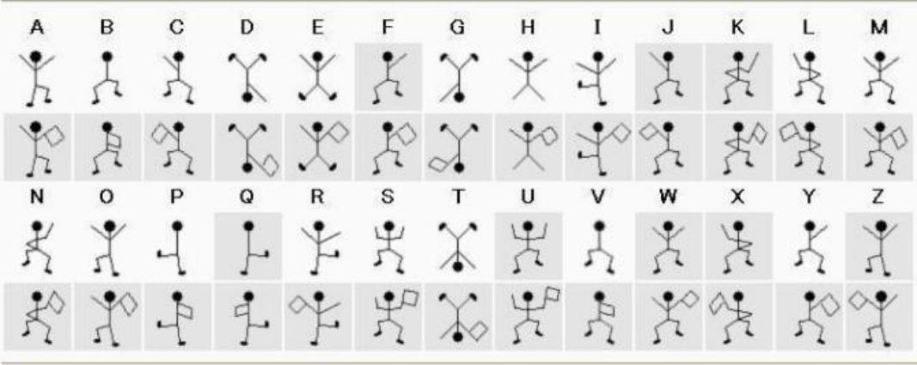
跳舞的小人
Notes:
类似的思想，还有福尔摩斯探案里面的跳舞的小人。用小人不同的动作来代替不同的字母。

Slide 40
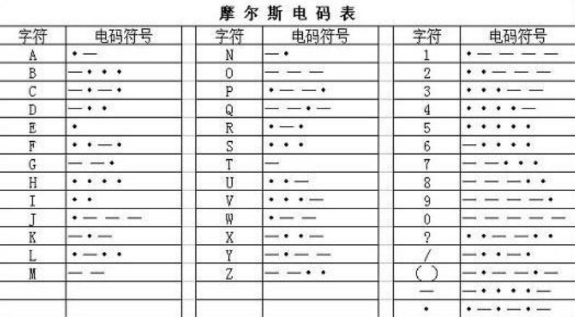
摩尔斯密码
Notes:
还有摩斯电码。用这都是用符号来代替字母的一种方法。

Slide 41
恺撒密码
• 50 B.C.，古罗马恺撒密码（移位密码或加法密码）
A B C D E F G …… X Y Z
D E F G H I J …… A B C
HELLO → KHOOR
1593年， 推广为Vigenère密码——分组加法密码
Notes:
公元前50年，古罗马的凯撒大帝建立了一种凯撒密码。他建立了一个字母替代表。用字母表中每个字母的后三位来替代该字母。其实也就是将字母表整体循环右移三位。再将现在后以后的字母表与原始字母表做一个一一对应的关系。
这其实已经有一些现代密码学的雏形了，这是字母表位移的数量其实就是密钥。这个数量其实是可以变换的。凯撒密码是单个密码进行替换的，在1593年他被推广为了维基尼亚密码分组密码算法这时密码替换是一组一组进行的。这个我们会在后续进行介绍。

Slide 42
第三讲 外国古代密码艺术
代替密码
换位密码
密码机
Notes:
代替密码的特点是将原始字母用符号或者其他的字母去进行替代。它实际上改变了原始字母的值。而接下来要介绍的换位密码则不同。换位密码也叫置换密码。这种密码算法并不改变铭文中字母的值，而是将它的顺序进行变动。

Slide 43
报文倒置
明文：never accept failure no matter how often it visits you
密文：uoys tisi vtin etfo wohr etta mone ulia ftpe ccar even
特点： 简单，缺点是不安全，很容易被识破。
Notes:
一种简单的换位密码就是整个报文倒置。这个思想非常简单，但是呢，缺点是不安全，非常容易被识破。

Slide 44
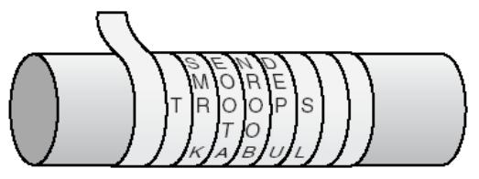
Scytale密码（天书）
500 B.C.，古斯巴达人使用的“天书 ”
Notes:
典型的换位密码算法的一个例子是公元前500年古斯巴达人使用的一种叫做天书的器件。这是人类历史上最早使用的密码器件。天书呢，就是用一些纸条羊皮纸条紧紧缠绕一个木棍的器件。缠绕好后，我们将要传递的信息从上到下写在羊皮纸条上。然后将羊皮纸条解开。这时羊皮纸条上的字看上去是无序的，并且没有特定含义。这时如果想要解密这个文字，就把它重新缠绕与圆木棍直径相同的木棍上就可以获得到了铭文。

Slide 45
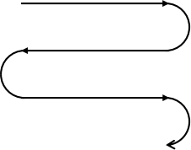

几何图形密码
• 以一种形式写下消息，以另一种形式读取消息
• 明文： I came I saw I conquered
I C A M E I
O C I W A S
N Q U E R E
D
Plaintext
ciphertext
密文： IONQC CAIUE WMEAR DESI
Notes:
还有一种密码算法是几何图形密码这种呢？它就是横着写竖着读。

Slide 46
第三讲 外国古代密码艺术
代替密码
换位密码
密码机
Notes:
上述的密码技术基本上都是手动密码处理的方法，这个很难处理大量需要传输的明文，所以当后面机械化社会到来时，人们设计了各种各样的密码机械来处理大量的数据。

Slide 47
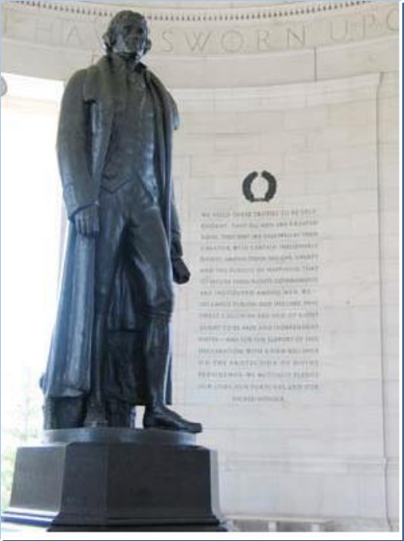
杰弗逊密码
托马斯·杰弗逊（Thomas
Jefferson，1743—1826），美国
《独立宣言》的主要作者，并成为 第三任美国总统（1801—1809）
杰弗逊对密码学深有研究。他在
1795年发明了一种密码装置叫做杰 弗逊圆盘（Jefferson disk）

Slide 48
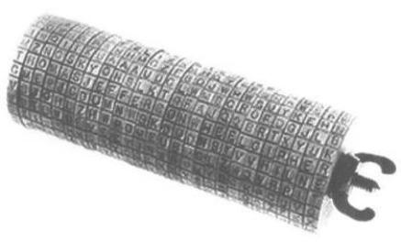
杰弗逊圆盘
• 这个装置有36片同样大小的木制转轮，套在一根铁杆上。每片转 轮的圆周边缘上刻有乱序的26个英文字母
• 转动轮子使明文中的所有字母全排在一条直线上为止．这时圆柱 体的其他25行字母也因这一行的固定而被固定了．任选这25行中 的一行发出去即为密文.

Slide 49
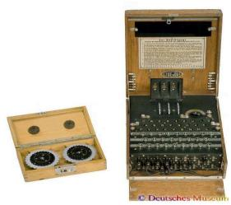
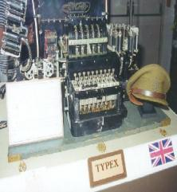
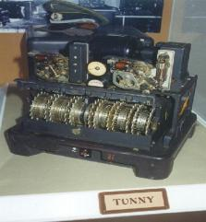
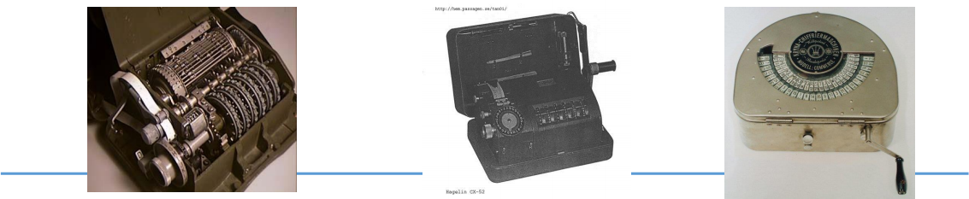
20世纪早期密码机
Notes:
随着第1次第2次世界大战的到来，各国都展开了针对密码机积极的研究应用和破解工作。

Slide 50
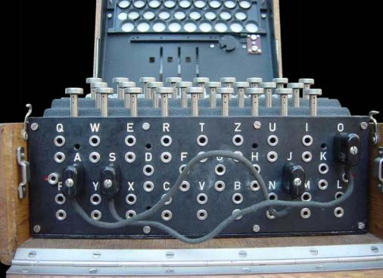
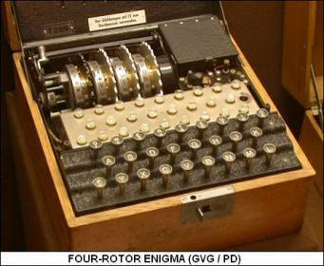
Enigma 密码机
• 12kg，28×34×15 cm
德Enigma密码机
Notes:
其中最著名的就是德军设计并使用的英格玛密码机。他在德国二战初期胜利起到了决定性的作用。

Slide 51
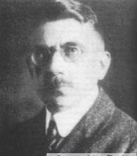
Enigma 密码机
• 1918年，德国发明家谢尔比乌斯 发明了恩尼格玛密码机
– 密码机30000美金
– 谢尔比乌斯向企业家们宣称： 如果他们重要的商业秘密被竞争对手
知道了的话，遭到的损失将比Enigma的价格高得多
• 1923，温斯顿·丘吉尔的著作《世界危机》。
• 从1925年起，谢尔比乌斯的工厂开始系列化生产Enigma，26年德海军开 始使用， 28年德陆军也开始使用。

Slide 52
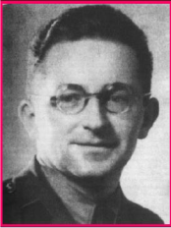
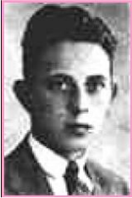
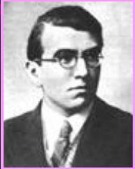
破译Enigma
• 以往密码分析员是语言天才，而Enigma是机械装置，波兰总参二局密码 处考虑：具有科学头脑的人破译它。
• 1929年1月，波兹南大学给波兰总参二局开列了一张系里最优秀的数学 家名单，名单上有后来密码研究的“波兰三杰 ”。
马里安 · 雷耶夫斯基
杰尔兹 · 罗佐基
亨里克 ·佐加尔斯基

Slide 53
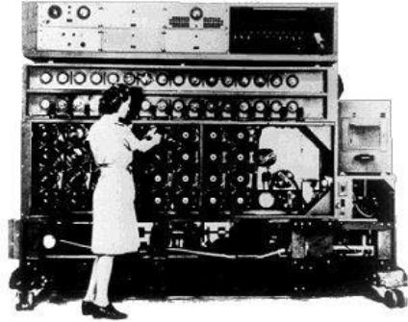
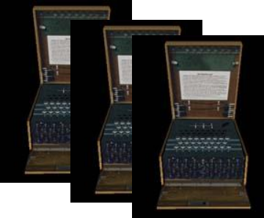
破译Enigma
• 波兰三杰设计自动机械计算机 —“ 密码炸弹 ”（Bomba ）
Notes:
艾伦·麦席森·图灵，OBE，FRS（英语：Alan Mathison Turing，又译阿兰·图灵，Turing也常翻译成涂林或者杜林，1912年6月23日—1954年6月7日），英国计算机科学家、数学家、逻辑学家、密码分析学家和理论生物学家，他被誉为计算机科学与人工智能之父。
二次世界大战期间，“Hut 8”小组，负责德国海军密码分析。 期间他设计了一些加速破译德国密码的技术，包括改进波兰战前研制的机器Bombe，一种可以找到恩尼格玛密码机设置的机电机器。 图灵在破译截获的编码信息方面发挥了关键作用，使盟军能够在包括大西洋战役在内的许多重要交战中击败轴心国海军，并因此帮助赢得了战争[3][4]。

Slide 54
破译Enigma
• 在1933年1月到1939年1月这六年，波兰方面一共破译了近十万条德方消 息，最重要的有德国在包括苏台德地区兵力重新部署的情报
• 德国人1939年1月加强了密码机的安全性能，但是波兰人的实践表明：
– Enigma决非坚不可破
– 数学家在密码分析中的重要作用。
• 英国密码局（40局）以往都是精于文字的语言学家或作家，此后40局开 始向牛津、剑桥招聘数学家和数学系学生

Slide 55
第四讲 密码分析学

Slide 56
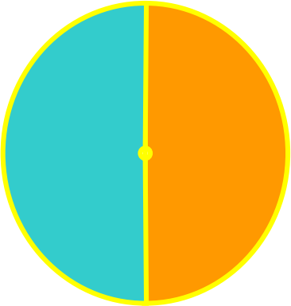



密码学学科分支
• 两个分支形成既对立又统一的矛盾体
密码编码学
密码分析学
新方法
新手段
新思想
新结构
Notes:
上几节课我们介绍了密码学设计学的思想，接下来呢，我们简单介绍一下什么是密码分析学密码分析学和密码编码学其实是密码学两个重要的分支。这两个分支既对立又统一，而且是相互促进发展的。

Slide 57


第四讲 密码分析学
安全的定义
密码分析方法的分类
无条件安全和计算上安全

Slide 58
安全的概念
“如果把一封信锁在保险柜中，把保险柜藏起来，然后告诉你
去看这封信，这并不是安全，而是隐藏；
相反，如果把一封信锁在保险柜中，然后把保险柜及其设计规
范和许多同样的保险柜给你， 以便你和世界上最好的开保险柜的 专家能够研究锁的装置，而你还是无法打开保险柜去读这封信，
这才是安全… ”
-Bruce Schneier

Slide 59
密码分析学的前提
• Kerckhoffs假设：假定密码分析者和敌手知道所使用的密码系统。
即密码体制的安全性仅依赖于对密钥的保密,而不应依赖于算法的
保密
• 假设敌手知道：
• （1）所使用的加密算法
• （2）知道明文的概率分布规律;
• （3）知道密钥的概率分布规律;
• （4）知道所有可能的破译方法
• （5）敌手能够拿到加密装置，可以对其进行能量消耗分析等等
一切秘密皆蕴含在 密钥中！

Slide 60
密码分析学的目标
• 恢复合法密文相应的明文
• 恢复密钥

Slide 61
第四讲 密码分析学
安全的定义
密码分析方法的分类
无条件安全和计算上安全

Slide 62
密码体制的攻击方法
密码分析者攻击密码体制的方法：
（1）穷举攻击： 通过试遍所有的密钥来进行破译。
对抗： 可增大密钥的数量。
（2）统计分析攻击： 通过分析密文和明文的统计规律来破译。
对抗： 设法使明文和密文的统计规律不一样。
（3）解密变换攻击： 针对加密变换的数学基础，通过数学求解
设法找到解密变换。
对抗： 选用具有坚实的数学基础和足够复杂的加密算法。

Slide 63


密码体制的攻击（密码破译）
攻击强度
• 唯密文攻击（Ciphertext Olny Attack）
• 已知明文攻击（Known Plaintext Attack）
• 选择明文攻击（Chosen Plaintext Attack）
• 选择密文攻击（Chosen Ciphertext Attack）

Slide 64
惟密文攻击
• 密码分析者仅知道一些密文。
• 最困难，一般是穷搜索，对截获密文用所有可能密钥去试
• 惟密文攻击敌手知道的信息量最少，最易抵抗
• 只要有足够的计算时间和存储容量，原则上可成功，但在实际 上一种能保证安全要求的实用密码算法，都会设计得这一方法 在实际上不可行
• 一般的敌手需要对密文进行统计测试分析，为此需要知道被加 密的明文类型，英文文本， 图象等。
10/71

Slide 65
已知明文攻击
• 密码分析者知道一些明文和相应的密文。
• 在很多情况下，敌手可能有更多的信息，也许能够截获一个或 多个明文及其对应的密文，或消息中将出现某种明文格式，这 时的攻击称为已知明文攻击，敌手也许能从已知的明文被变换 成密文的方式得到密钥
11/71

Slide 66
选择明文攻击
• 密码分析者可以选择一些明文，并得到相应的密文。
• 如果攻击者能在加密系统中插入自己选择的明文消息，则通过 该明文消息对应的密文有可能确定出密钥的结构
• 明文可以是精心选择的
12/71

Slide 67
选择密文攻击
• 密码分析者可以选择一些密文，并得到相应的明文。
• 攻击者利用解密算法，对自己所选的密文解密出相应的明文， 有可能确定出密钥信息
• 选择的密文可以与要破解的密文相关

Slide 68
第四讲 密码分析学
安全的定义
密码分析方法的分类
无条件安全和计算上安全

Slide 69
无条件安全与计算上安全
无条件安全的(不可破译的)：
❐ 无论截获多少密文，都没有足够信息来唯一确定明文，则该
密码是无条件安全的， 即对算法的破译不比猜测有优势
计算上安全的：
❐ 使用有效资源对一个密码系统进行分析而未能破译，则该密
码是强的或计算上安全的

Slide 70
密码算法要满足的准则
密码算法只要满足以下两条准则之一就行：
（1） 破译密文的代价超过被加密信息的价值。
（2 ) 破译密文所花的时间超过信息的有用期。
满足以上两个准则的密码算法在实际中是可用的。

Slide 71
第五讲 古典密码学

Slide 72


第五讲 古典密码算法
代替密码算法
多表代替密码算法
置换密码

Slide 73
代替密码
• 代替(Substitution)密码构造一个或多个密文字母表，然后用密文
字母表中的字母或者字母组来代替明文字母或字母组，各字母或 字母组的相对位置不变，但其本身的值改变了。
• 代替密码分为单表代替密码和多表代替密码

Slide 74
字母与数字的转换
代替密码算法针对英文字母进行处理 。首先将26个字母与 十进制数字中的0~25一一对应，如下表所示。而这里的数的加 法和乘法都定义为模26的加法和乘法。
字母 | a | b | c | d | e | f | g | h | i | j | k | l | m
数字 | 0 | 1 | 2 | 3 | 4 | 5 | 6 | 7 | 8 | 9 | 10 | 11 | 12
字母 | n | o | p | q | r | s | t | u | v | w | x | y | z
数字 | 13 | 14 | 15 | 16 | 17 | 18 | 19 | 20 | 21 | 22 | 23 | 24 | 25

Slide 75
单表代替密码——加法密码 Caesar密码
y = ＋ k(mod26)
明文：
密文：
密钥： k
解密： = y - k(mod26)
Caesar密码就是一种加法密码（k=3）
明文字母 | ABCDEFGHIJKLMNOPQRSTUVWXYZ
密文字母 | DEFGHIJKLMNOPQRSTUVWXYZABC
• 设明文为： LOVE
• 则密文为： ORYH

Slide 76
单表代替密码——加法密码 Caesar密码
Can define transformation as:
  a b c d e f g h i j k l m n o p q r s t u v w x y z
  D E F G H I J K L M N O P Q R S T U V W X Y Z A B C
Mathematically give each letter a number
  a b c d e f g h i j k l m n o p q r s t u v w x y z
  0 1 2 3 4 5 6 7 8 9 10 11 12 13 14 15 16 17 18 19 20 21 22 23 24 25
Algorithm can be expressed as:
  c = E(3, p) = (p + 3) mod (26)
  A shift may be of any amount, so that the general Caesar algorithm is:
  C = E(k , p ) = (p + k ) mod 26
Where k takes on a value in the range 1 to 25; the decryption algorithm is simply:
p = D(k , C ) = (C - k ) mod 26

Slide 77
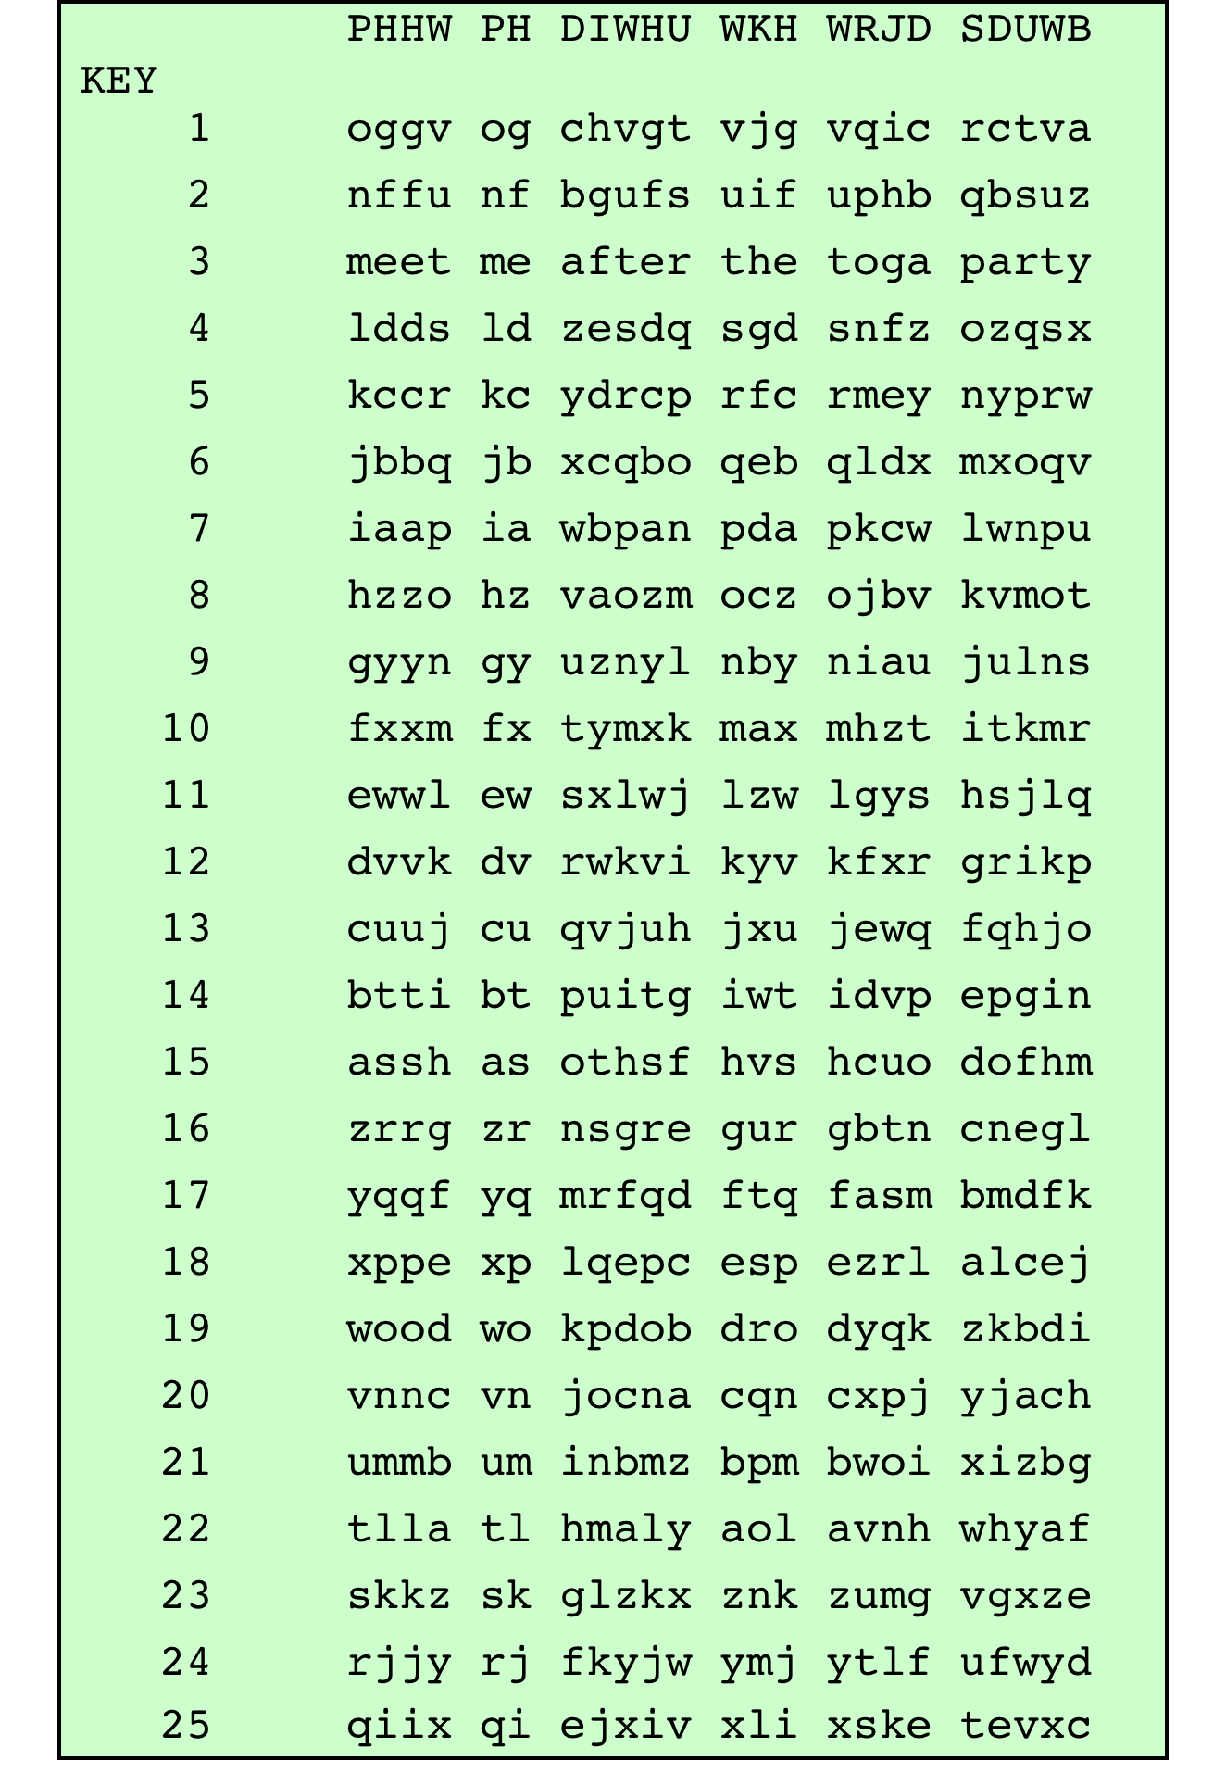
Figure 3.3
Brute-Force Cryptanalysis
of
Caesar Cipher
(This chart can be found on page 75 in the textbook)
Notes:
如果已知给定的密文是凯撒密码，那么对其进行穷举破解就很容易实现：只需尝试所有 25 个可能的密钥即可。图 3.3 展示了将此策略应用于示例密文的结果。在这种情况下，明文内容显而易见地出现在第三行。
这个问题的三个重要特征使我们能够采用穷举破解法：
（注：此句中“cryptanalysis”应为“cryptanalysis（密码分析）”）
1. 加密和解密算法是众所周知的。
2. 只有 25 把钥匙需要尝试开锁。
3. 明文所使用的语言是已知的，并且很容易辨认出来。

Slide 78
单表代替密码——加法密码 Caesar密码
Permutation（置换）
  有限元素集合 S 的置换，是 S 中所有元素的一个有序序列，每个元素恰好出现一次。
  Of a finite set of elements S is an ordered sequence of all the elements of S , with each element appearing exactly once
  S={a, b, c}，则S有6个置换。3！
  abc,acb,bac,bca,cab,cba
如果 “密文” 行可以是 26 个英文字母的任意置换，那么就有 26!（大于 4×10²⁶ ）种可能的密钥。这比 DES 的密钥空间大 10 个数量级。这种方法被称为单表代换密码，因为每条消息都使用单一的密文字母表。
  This is 10 orders of magnitude greater than the key space for DES
  Approach is referred to as a monoalphabetic substitution cipher because a single cipher alphabet is used per message
Notes:
代替就是把一个集合里的元素重新排列，而且每个元素只能出现一次。
在单表代替密码里，我们用的是 26 个英文字母，把它们打乱重新排列，这一排列方式就是密钥。
大家可以想象一下，26 个字母能有多少种排列组合？答案是 26! 阶乘，这个数字非常大，比我们熟悉的 DES 算法的密钥空间还要大 10 个数量级。这种密码的特点就是，一条消息只用一个密文字母表来加密。

Slide 79
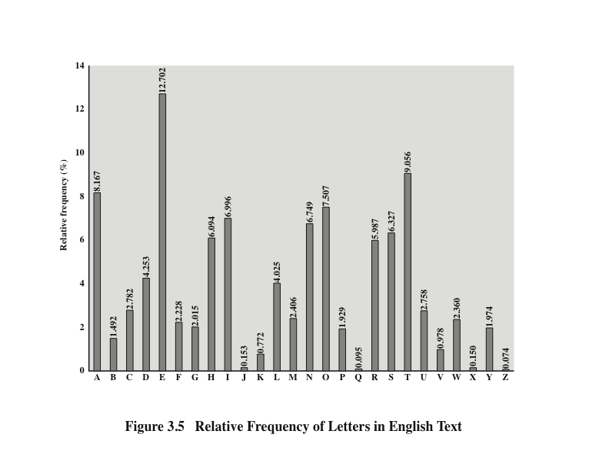
Notes:
虽然单表代换密码的密钥数量很多，但它有个很大的弱点，很容易被破解。为什么呢？因为它保留了原来字母出现的频率规律。比如说，在英文里，字母 “e” 出现的频率很高，在单表代换加密后的密文里，对应 “e” 的那个字母出现频率大概率也高。那怎么解决这个问题呢？可以给一个字母设置多个替代字母，也就是同音词。另外，大家还要知道双字母组和三字母组的概念，像英文里常见的 “th”“the”，这些在密码分析里很有用。
There is, however, another line of attack. If the cryptanalyst knows the nature
of the plaintext (e.g., noncompressed English text), then the analyst can exploit the
regularities of the language. To see how such a cryptanalysis might proceed, we give
a partial example here that is adapted from one in [SINK09]. The ciphertext to be
solved is
UZQSOVUOHXMOPVGPOZPEVSGZWSZOPFPESXUDBMETSXAIZ
VUEPHZHMDZSHZOWSFPAPPDTSVPQUZWYMXUZUHSX
EPYEPOPDZSZUFPOMBZWPFUPZHMDJUDTMOHMQ
As a first step, the relative frequency of the letters can be determined and
compared to a standard frequency distribution for English, such as is shown in
Figure 3.5 (based on [LEWA00]). If the message were long enough, this technique
alone might be sufficient, but because this is a relatively short message, we cannot
expect an exact match. In any case, the relative frequencies of the letters in the
ciphertext (in percentages) are as follows:
P 13.33 H 5.83 F 3.33 B 1.67 C 0.00
Z 11.67 D 5.00 W 3.33 G 1.67 K 0.00
S 8.33 E 5.00 Q 2.50 Y 1.67 L 0.00
U 8.33 V 4.17 T 2.50 I 0.83 N 0.00
O 7.50 X 4.17 A 1.67 J 0.83 R 0.00
M 6.67
Comparing this breakdown with Figure 3.5, it seems likely that cipher letters P
and Z are the equivalents of plain letters e and t, but it is not certain which is which.
The letters S, U, O, M, and H are all of relatively high frequency and probably correspond
to plain letters from the set {a, h, i, n, o, r, s}. The letters with the lowest
frequencies (namely, A, B, G, Y, I, J) are likely included in the set {b, j, k, q, v, x, z}.
There are a number of ways to proceed at this point. We could make some tentative
assignments and start to fill in the plaintext to see if it looks like a reasonable
“skeleton” of a message. A more systematic approach is to look for other regularities.
For example, certain words may be known to be in the text. Or we could look for
repeating sequences of cipher letters and try to deduce their plaintext equivalents.

Slide 80



单表代替密码——加法密码 Caesar密码
Easy to break because they reflect the frequency data of the original alphabet
单表代换密码很容易被破解，因为它们反映了原始字母表的频率数据。对策是为单个字母提供多个替代（同音词）。
Countermeasure is to provide multiple substitutes (homophones) for a single letter
Digram
  Two-letter combination
  Most common is th
Trigram
  Three-letter combination
  Most frequent is the

Slide 81
多字母代替密码——Playfair密码
最著名的多字母加密密码。
将明文中的双字母组视为单个单元，并将这些单元转换为密文“双字母音节”。
基于使用由关键词构建的 5×5 字母矩阵。
由英国科学家查尔斯・惠斯通爵士于 1854 年发明。在第一次世界大战期间被英国军队用作标准战地系统，在第二次世界大战期间被美国军队和其他盟军使用。
Notes:
接下来我们看 Playfair 密码，它在多表代替密码里很有名。
和单表代换密码不同，它不是一个字母一个字母地加密，
而是把两个字母看成一组，一起加密。
它是通过一个 5×5 的字母矩阵来实现加密的，这个矩阵是用关键词构建的。
这个密码是 1854 年由英国科学家查尔斯・惠斯通爵士发明的，在一战和二战时期，被很多军队广泛使用。

Slide 82
多表代替密码——Playfair密码
从左到右、从上到下填入关键词的字母（去除重复字母），然后按字母顺序填入矩阵的其余部分。以关键词 “MONARCHY” 为例：
M | O | N | A | R
C | H | Y | B | D
E | F | G | I/J | K
L | P | Q | S | T
U | V | W | X | Z
Notes:
MONARCHY/ˈmɒnəki/ 君主国；君主政体，君主制；皇室，王族
现在我们来看看 Playfair 密码的密钥矩阵是怎么构建的。先把关键词里的字母按顺序填到矩阵里，重复的字母只填一次。填完关键词的字母后，再按照字母表顺序把剩下的字母填进去。比如关键词是 “MONARCHY”，我们就按照规则得到这样一个矩阵。这个矩阵在加密和解密过程中非常关键。

Slide 83
多表代替密码——Playfair密码
若一对明文字母重复，则在中间插入一个填充字母，比如 “x”，所以 “balloon” 会被处理为 “ba lx lo on”。
若两个明文字母位于矩阵的同一行，则分别替换为该行右边的字母，行首字母紧跟在该行末尾字母之后，形成循环。例如，“ar” 加密后为 “RM”。
若两个明文字母位于矩阵的同一列，则分别替换为该列下方的字母，列首字母紧跟在该列末尾字母之后，形成循环。例如，“mu” 加密后为 “CM” 。
其他情况下，一对明文字母中的每个字母，都被替换为位于其所在行，且列数与另一个明文字母相同位置的
字母。因此，“hs” 变为 “BP”，“ea”
变为 “IM”（或者 “JM”，由加密者决定）。
M | O | N | A | R
C | H | Y | B | D
E | F | G | I/J | K
L | P | Q | S | T
U | V | W | X | Z
Notes:
MONARCHY/ˈmɒnəki/ 君主国；君主政体，君主制；皇室，王族
现在我们来看看 Playfair 密码的密钥矩阵是怎么构建的。先把关键词里的字母按顺序填到矩阵里，重复的字母只填一次。填完关键词的字母后，再按照字母表顺序把剩下的字母填进去。比如关键词是 “MONARCHY”，我们就按照规则得到这样一个矩阵。这个矩阵在加密和解密过程中非常关键。
balloon
/bəˈluːn

Slide 84
多表代替密码——Hill密码
由数学家莱斯特・希尔于1929年开发。优点是它完全隐藏了单个字母的频率。
使用更大的矩阵可以隐藏更多的频率信息。一个 3×3 的 Hill 密码不仅隐藏单个字母的频率，还隐藏双字母的频率信息。对唯密文攻击有很强的抵抗力，但在已知明文攻击下很容易被破解 。
Notes:
下面介绍 Hill 密码，它是 1929 年由数学家莱斯特・希尔开发的。这个密码有个很大的优点，就是能把单个字母出现的频率隐藏起来。而且，如果用更大的矩阵，比如 3×3 的矩阵，它连双字母的频率信息都能隐藏。这使得它在面对只知道密文的攻击时，很难被破解。不过，要是攻击者知道一部分明文，那就很容易破解这个密码了。
多表代换密码

Slide 85
多表代替密码——Vigenère 密码
最著名且最简单的多表代换密码之一。在这个方案中，相关的单表代换规则集由 26 个移位为 0 到 25 的凯撒密码组成。每个密码由一个密钥字母表示，该密钥字母是替代明文 “a” 的密文字母。
Notes:
在多表代换密码里，Vigenère 密码很有名，也比较简单。它是由 26 个凯撒密码组成的，每个凯撒密码的移位不一样，从 0 到 25 。每个密码都用一个密钥字母来表示，这个密钥字母决定了用哪个凯撒密码来加密。比如说，如果密钥字母是 “b”，那就用移位为 1 的凯撒密码来加密。

Slide 86
多表代替密码——Vigenère 密码
最著名且最简单的多表代换密码之一。在这个方案中，相关的单表代换规则集由 26 个移位为 0 到 25 的凯撒密码组成。每个密码由一个密钥字母表示，该密钥字母是替代明文 “a” 的密文字母。
：要加密一条消息，需要一个和消息一样长的密钥。通常，密钥是一个重复的关键词。例如，如果关键词是 “deceptive”，消息 “we are discovered save yourself” 加密后为：
  密钥：deceptivedeceptivedeceptive
  明文：wearediscoveredsaveyourself
  密文：ZICVTWQNGRZGVTWAVZHCQYGLMGJ
Notes:
在多表代换密码里，Vigenère 密码很有名，也比较简单。它是由 26 个凯撒密码组成的，每个凯撒密码的移位不一样，从 0 到 25 。每个密码都用一个密钥字母来表示，这个密钥字母决定了用哪个凯撒密码来加密。比如说，如果密钥字母是 “b”，那就用移位为 1 的凯撒密码来加密。
我们来看个例子，感受一下 Vigenère 密码是怎么加密的。加密的时候，需要一个和消息一样长的密钥，实际使用中，一般用重复的关键词来当密钥。这里我们以 “deceptive” 为关键词，“we are discovered save yourself” 为明文，按照 Vigenère 密码的规则加密后，得到的密文就是 “ZICVTWQNGRZGVTWAVZHCQYGLMGJ”。大家可以课后自己试着算一算。

Slide 87
多表代替密码——Vigenère 自密钥系统
一个关键词与明文本身连接起来，提供一个动态密钥。例如：
密钥：deceptivewearediscoveredsav
明文：wearediscoveredsaveyourself
密文：ZICVTWQNGKZEIIGASXSTSLVVWLA
即使是这种方案，也容易受到密码分析的攻击。因为密钥和明文具有相同的字母频率分布，可以应用统计技术进行破解。
Notes:
在多表代换密码里，Vigenère 密码很有名，也比较简单。它是由 26 个凯撒密码组成的，每个凯撒密码的移位不一样，从 0 到 25 。每个密码都用一个密钥字母来表示，这个密钥字母决定了用哪个凯撒密码来加密。比如说，如果密钥字母是 “b”，那就用移位为 1 的凯撒密码来加密。
我们来看个例子，感受一下 Vigenère 密码是怎么加密的。加密的时候，需要一个和消息一样长的密钥，实际使用中，一般用重复的关键词来当密钥。这里我们以 “deceptive” 为关键词，“we are discovered save yourself” 为明文，按照 Vigenère 密码的规则加密后，得到的密文就是 “ZICVTWQNGRZGVTWAVZHCQYGLMGJ”。大家可以课后自己试着算一算。

Slide 88
多表代替密码——一次一密
一次性密码本是由陆军通信兵军官约瑟夫・莫博涅提出的对 Vernam 密码的改进。
使用与消息一样长的随机密钥，这样密钥就不需要重复。密钥用于加密和解密一条消息，然后就被丢弃。
每条新消息都需要一个与新消息长度相同的新密钥。这种方案是无法破解的。
它产生的随机输出与明文没有任何统计关系。
因为密文不包含任何关于明文的信息，所以根本无法破解密码。
Notes:
接下来是 Vernam 密码和一次性密码本。一次性密码本是对 Vernam 密码的改进，它的安全性非常高。它的原理是用一个和消息一样长的随机密钥来加密，而且这个密钥只用一次，用完就扔。这样加密后的密文和明文之间没有任何规律，攻击者就算截获了密文，也没办法破解，因为密文里没有任何关于明文的线索。
虽然一次性密码本理论上非常安全，但在实际使用中会遇到一些问题。首先，生成大量的随机密钥很困难，一个常用的系统可能需要很多随机字符当密钥。其次，密钥分发也是个大问题，发送方和接收方每次都要拿到一样长的新密钥。所以，一次性密码本虽然安全性高，但实际用得不是很广泛，一般只用在对安全性要求极高、带宽又比较低的场景里。

Slide 89
第五讲 古典密码算法
代替密码算法
多表代替密码算法
置换密码

Slide 90






置换（Permutation）密码 （对应3.3）
• 对明文字符或字符组进行位置移动的密码
• 明文的字母保持相同，但顺序被打乱了。

Slide 91










置换密码
• 对明文字符或字符组进行位置移动的密码
• 明文的字母顺序被打乱了，但明文字母本身不变
ATCADWTAKTAN
D
Notes:
attack at dawn 黎明进攻

Slide 92
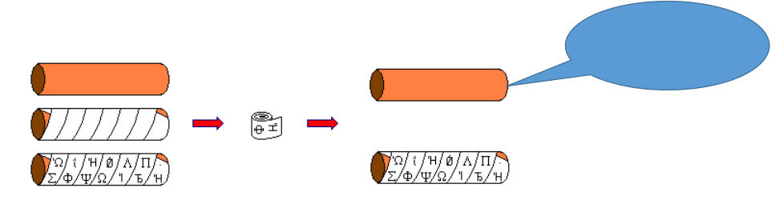
天书（Scytale ）
• 500 B.C.，斯巴达人在军事上用于加解密
• 发送者把一条羊皮纸螺旋形地缠在一个圆柱形木棒 上，核心思想是置换
木棒的直径需 要保密

Slide 93
练习题
假设key为 “LEMON”，使用Playfair密码对明文 “HELLO WORLD” 进行加密。
假设key为 “CAT”，使用Vigenère密码对明文 “SECRET MESSAGE” 进行加密。
Notes:
所以，明文 “HELLO WORLD” 加密后的密文为 “BG YE EN UT QR FC”。
所以，明文 “SECRET MESSAGE” 加密后的密文为 “UEVTEMOELU AZG”。

